Slide 1
数据分析及实践
Analysis and Practice of the Data
实验课（三）
刘 淇
Email: qiliuql@ustc.edu.cn
课程主页：
http://staff.ustc.edu.cn/~qiliuql/AD2025.html

Slide 2

实验三：PISA学校问卷数据集探索与分析
项目背景
Programme for International Student Assessment（PISA）是由经济合作与发展组织发起的一项全球性的教育评估项目，旨在评估15岁学生运用阅读、数学和科学领域的核心素养，并通过大规模的跨国数据收集和分析，为各国教育政策的制定提供参考依据。
https://www.oecd.org/en/about/programmes/pisa.html
Notes:
国际学生评估项目(PISA)是对世界各地 15 岁学生进行的三年一次调查，评估他们获得了充分参与社会和经济生活所必需的关键知识和技能的程度。
其覆盖范围之广，被称为全球教育的“奥林匹克盛会”，图中是PISA项目的首页

Slide 3
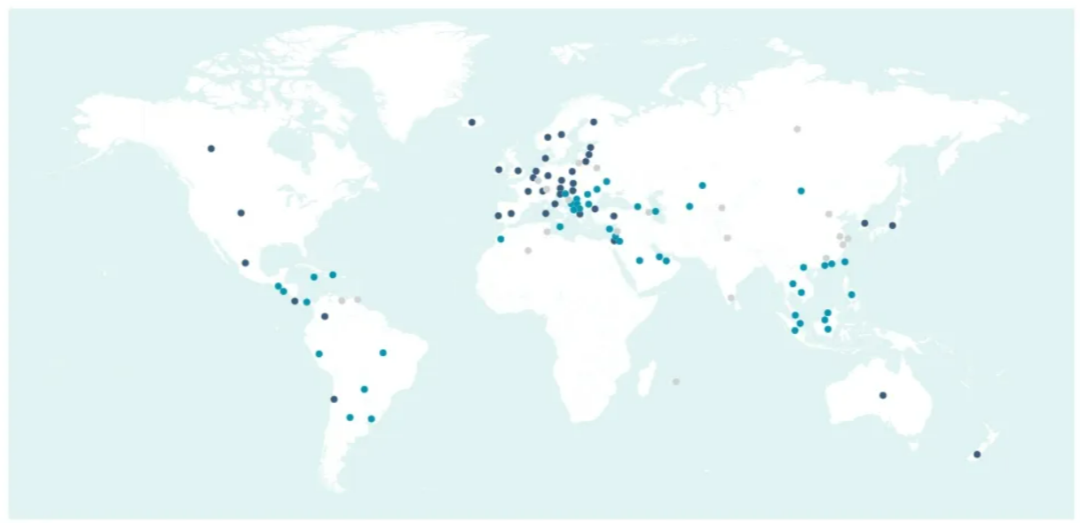
实验三：PISA学校问卷数据集探索与分析
项目覆盖范围
自 2000 年以来，PISA 项目已覆盖全球 100 多个国家和经济体以及约 370 万名学生，其中 PISA 2018 项目涵盖 37 个世界经合（ OECD ）组织国家与 42 个伙伴国家与经济体。
Notes:
图中具体展示了PISA项目的覆盖范围

Slide 4
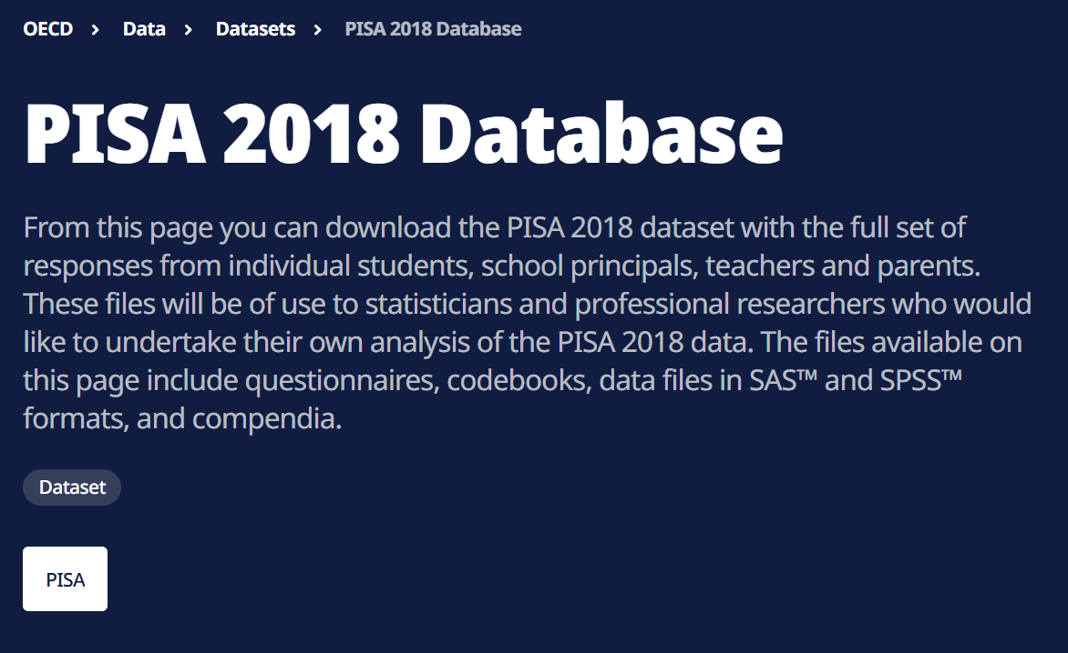
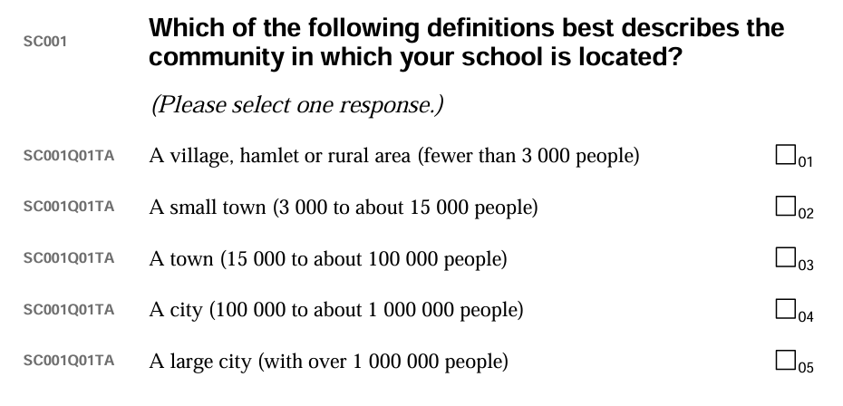
实验三：PISA学校问卷数据集探索与分析
任务简介
在国家层面上对学生总体做出推断，而不是评估学生个体的知识掌握情况
调查问卷：学生（含家长）+ 教师 + 学校
本实验数据集取自 PISA 2018 School Questionaire，它包含对学校进行的调查结果。现要求基于此数据集进行处理和分析，请按要求完成实验任务。

Slide 5
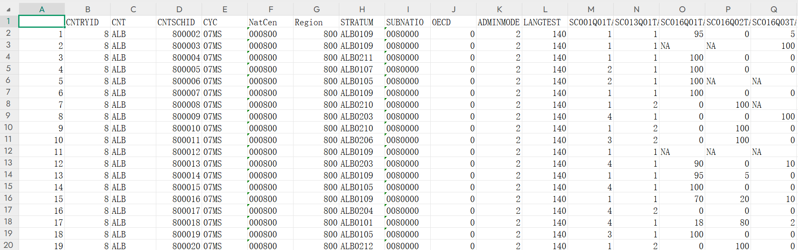
实验三：PISA学校问卷数据集探索与分析
任务流程概括（具体请查阅文档）
基本的数据集读取、缺失值和冗余列等预处理、探索性统计分析等操作
数据可视化分析（散点图、饼图、相关系数矩阵热力图等）
进阶分析：特征分布校验、参数估计与假设检验

Slide 6
实验三：PISA学校问卷数据集探索与分析
注意事项
本实验可使用的外部库为 pandas, numpy, matplotlib 和 scipy，请按任务要求使用。
数据和说明文件 data.csv 和 codebook.xlsx 将在实验布置后发布于 QQ 群内供大家下载。
在 Jupyter notebook 中完成代码编写任务后，请在保存代码的同时保留每个 cell 运行的输出结果（文本、图表等），代码无需保留在实验报告中。
参考资料
Kaggle 数据挖掘与预测竞赛平台网站：https://www.kaggle.com/
数据分析库 pandas 官方网站：https://pandas.pydata.org/
科学计算库 numpy 官方网站：https://numpy.org/
数据可视化库 matplotlib 官方网站：https://matplotlib.org/
科学计算库 scipy 官方网站：https://docs.scipy.org/doc/scipy/

Slide 7
实验三：PISA学校问卷数据集探索与分析
实验说明
请阅读文档文件 exp3.pdf，按要求完成实验，将代码文件命名为 run.ipynb，实验报告命名为report.pdf，将二者打包成一个压缩文件后发送到指定邮箱。
压缩文件命名格式：学号-姓名-实验三.zip
邮件标题：学号-姓名-实验三
邮箱地址：USTC_AD2025@163.com
截止日期：2025年4月24日 23:59
评分标准
代码是否按照文档说明完成了各任务要求，是否简洁美观，是否可运行复现
实验报告是否涵盖了所有要求内容，格式是否规范，步骤是否清晰，结论是否合理
提交是否在截止日期之前完成，并符合提交规范

